Slide 1
Структурно-функциональные особенности ВНС и СНС
Подготовил: студент 219 группы лечебного факультета
Проверила: Лобанова М.И.

Slide 3
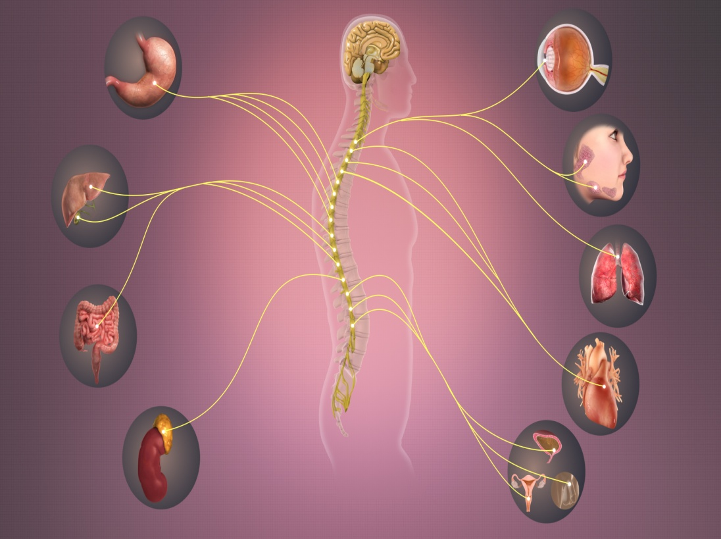
А чем отличается Вегетативная нервная система от соматической?

Slide 5
Структурно-функциональные особенности вегетативной нервной системы

Slide 6
Функциональная роль ВНС:
Регулирует все внутренние процессы организма: деятельность внутренних органов, желез внутренней секреции, кровеносных и лимфатических сосудов, поддержание трофики всех тканей организма:
Обеспечивает гомеостаз организма — постоянство внутренней среды и устойчивость его основных физиологических функций.
Осуществляет энергетическое обеспечение всех видов деятельности.
Адаптационно-трофическая функция: регуляция обмена веществ, применительно к условиям внешней среды. Сущность этой функции в том, что она должна обеспечить любое отклонение в деятельности внутренних органов в ответ на изменение деятельности организма. Такое сочетание функций обеспечивает адаптацию внутренней среды организма к постоянно меняющимся условиям внешней среды.

Slide 7
В основе деятельности вегетативной нервной системы лежит рефлекторный принцип. Простейшая дуга вегетативного рефлекса состоит из трех звеньев: чувствительного (афферентного), вставочного и двигательного (эффекторного). Чувствительные нейроны находятся в спинномозговых узлах и в чувствительных узлах черепных нервов. Периферические отростки вегеточувствительных нейронов имеются во внутренних органах, коже, стенках сосудов (интерорецепторы).
Центральные отростки вегеточувствительных нейронов в составе задних корешков спинно-мозговых нервов входят в мозг и достигают вегетативных ядер, где синаптически контактируют с вставочными нейронами. Второе звено рефлекторной дуги (центральное), представлено вставочными нейронами в вегетативных ядрах спинного и головного мозга. Аксоны центральных нейронов покидают головной или спинной мозг в составе черепных или спинномозговых нервов. Отделившись от них, вегетативные волокна направляются к расположенным на периферии нервным клеткам – третьему звену вегетативной рефлекторной дуги.

Slide 8
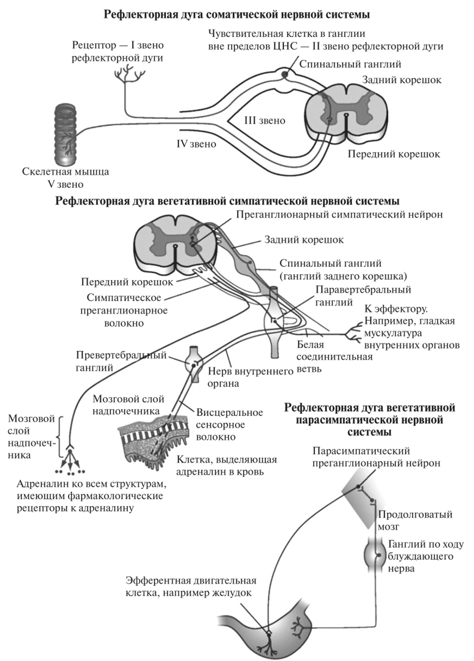

Slide 10
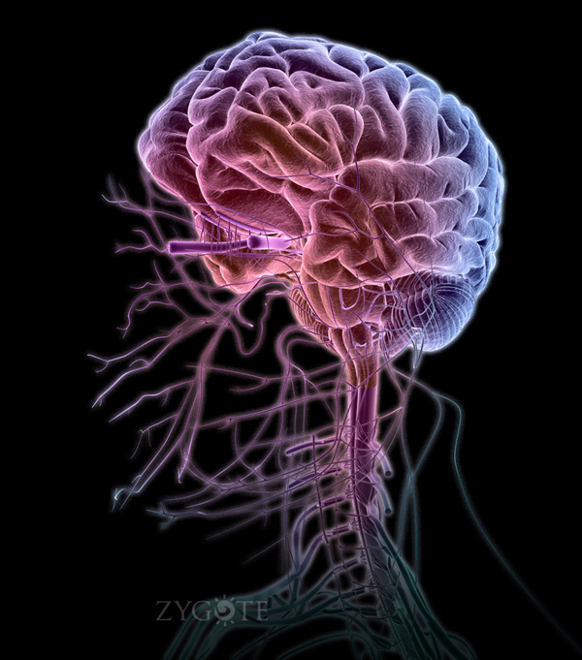
Дуга вегетативного рефлекса построена по общему принципу, но имеет особенности. Афферентная часть дуги вегетативного рефлекса существенно не отличается от таковой соматического рефлекса. Одно и то же афферентное волокно может вызвать и вегетативный, и соматический рефлекс. Различаются эти дуги по расположению эфферентных нейронов. У вегетативной рефлекторной дуги они находятся в ганглиях, т.е. вне ЦНС.

Slide 11
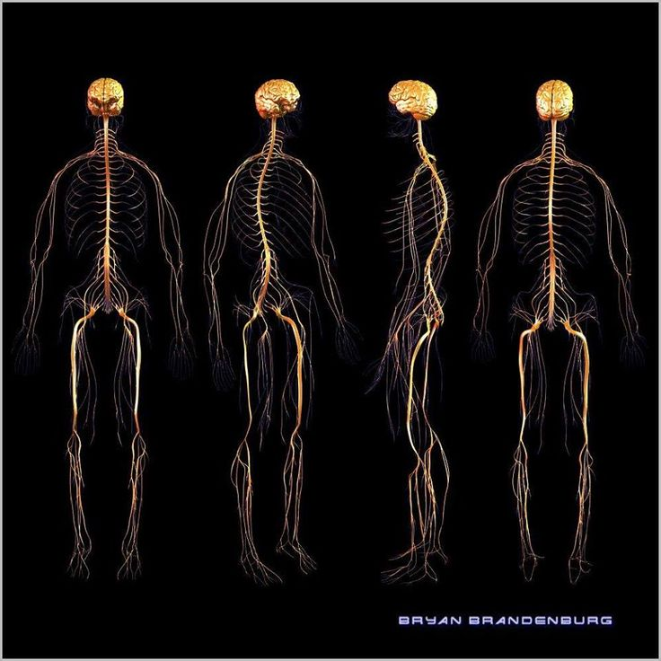
На основании структурно-функциональных особенностей различают три отдела вегетативной нервной системы – симпатический, парасимпатический и метасимпатический.
Как правило, первые два на органы оказывают противоположные влияния, а третий – обеспечивает саморегуляцию органов.

Slide 12
ВНС отличается от соматической локализацией своих ядер в ЦНС, очаговым выходом волокон из мозга, отсутствием сегментарности их распределения на периферии и малым диаметром волокон. Помимо этого, для ВНС характерно, что ее волокна, направляющиеся из мозга к внутренним органам, обязательно прерываются в периферических вегетативных ганглиях, образуя синапсы на их нейронах.
Соответственно, волокна, прерывающиеся в вегетативном ганглии, называются преганглионарными, а выходящие из ганглия – постганглионарными. Аксоны постганглионарных нейронов иннервирует орган-мишень.

Slide 13
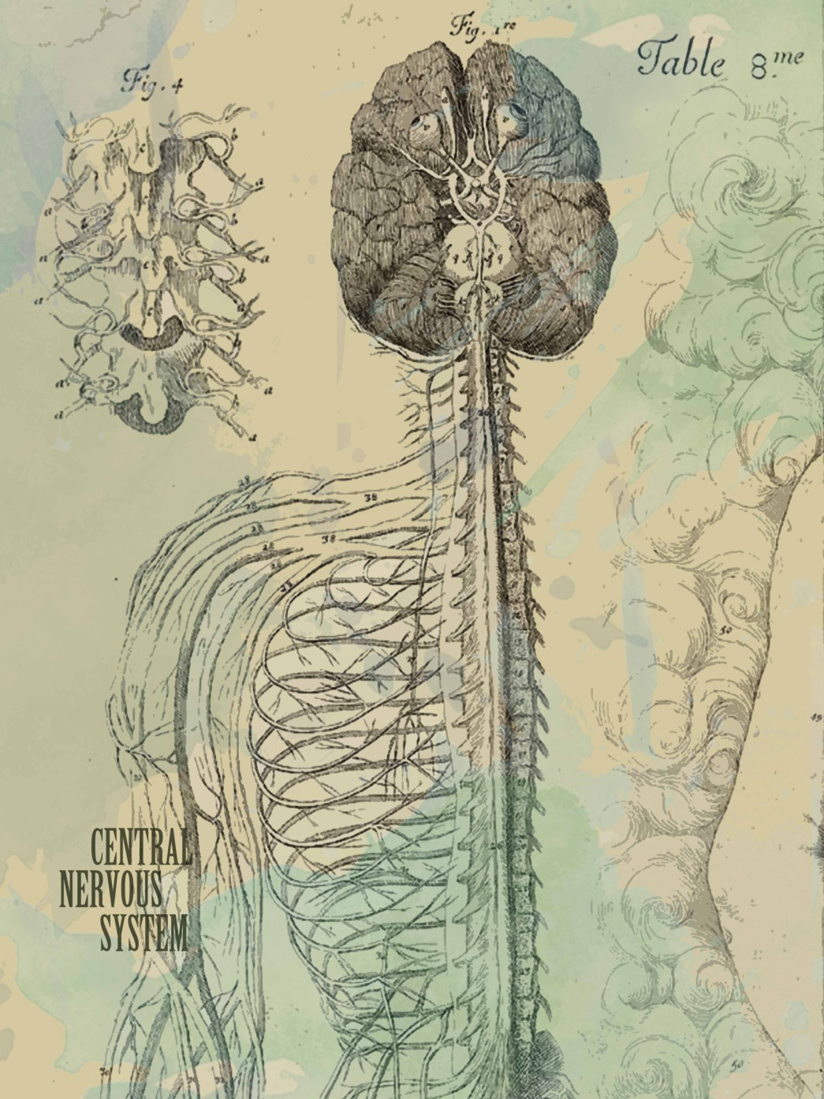
Вегетативные ганглии подразделяются на паравертебральные, расположенные по бокам от позвоночника, и превертебральные, лежащие на некотором отдалении от позвоночника. Паравертебральные узлы образуют симпатический ствол. Оба вида ганглиев относятся к симпатическому отделу ВНС. У парасимпатического отдела ВНС выделяют экстрамуральные (околоорганные) и интрамуральные (внутриорганные) ганглии.

Slide 14
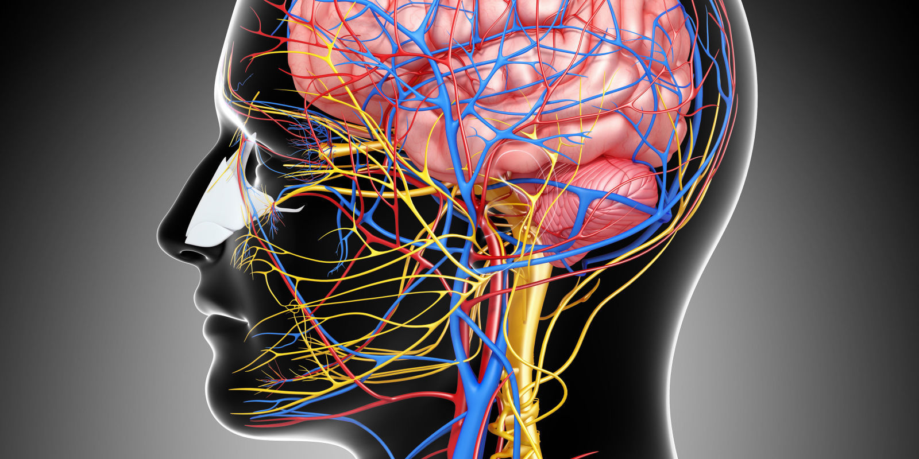
Центры ВНС расположены в четырех отделах ЦНС – мезенцефальном, бульбарном, тораколюмбальном и сакральном очагах спинного мозга. Эти центры представлены вегетативными ядрами либо черепных нервов (III, VII, IX, X), либо вегетативными ядрами боковых рогов спинного мозга. Ядра, находящиеся в мезенцефальном, бульбарном и сакральном отделах, образуют пара- 8 симпатическую часть ВНС, а находящиеся в тораколюмбальном отделе – ее симпатическую часть.

Slide 15
Между нейронами вегетативной рефлекторной дуги образуются межнейрональные синапсы, в щель которых выделяется соответствующий медиатор. Основным медиатором преганглионарных нейронов – как симпатических, так и парасимпатических – является ацетилхолин. Медиатором постганглионарных парасимпатических волокон также служит ацетилхолин, симпатических – норадреналин.
Следует отметить, что постганглионарные симпатические волокна, идущие к потовым железам и сосудам скелетных мышц, выделяют на своих окончаниях ацетилхолин и поэтому называются холинергическими симпатическими нервами. Однако в настоящее время доказано, что медиаторов ВНС гораздо больше (пурины, дофамин, серотонин, пептиды и др.), и один и тот же нейрон может выделять различные медиаторы.

Slide 16
Симпатическая нервная система.
Эфферентный вход в вегетативном ганглии представлен возбуждающим холинергическим преганглионарным волокном, образующим синапс с ганглионарным нейроном с помощью Н-холинорецептора (медиатор – ацетилхолин). От ганглионарных нейронов отходят постганглионарные симпатические волокна, в окончаниях которых основным медиатором является норадреналин – 90 %, адреналин - около 7 %, дофамин – около 3 %.
Выделившийся из синаптических окончаний норадреналин действует на - и - постсинаптические адренорецепторы. В большинстве органов, реагирующих на катехоламины, содержатся - и - адренорецепторы. Во всех видах адренорецепторов катехоламины взаимодействуют посредством G-белка , при этом возникают деполяризация или гиперполяризация в результате активизации ионотропных рецепторов и метаболические изменения вследствие действия медиатора на метаботропные рецепторы. При деполяризации возникает усиление функции органа (например, усиление сокращения сердца), при гиперполяризации – угнетение (например, сокращений кишки). В составе симпатических стволов обнаружены серотонинергические нервные волокна, оказывающие стимулирующее действие на моторику органов желудочно-кишечного тракта.

Slide 17
Парасимпатическая нервная система.
Передача возбуждения с преганглионарного парасимпатического волокна на эффекторный нейрон осуществляется, как и у симпатического отдела вегетативной нервной системы, с помощью ацетилхолина. Медиатор действует на Н-холинорецептор постсинаптической мембраны нейрона парасимпатического ганглия. На клетки–эффекторы ацетилхолин действует с помощью М-холинорецепторов активизация которых приводит к различным эффектам в разных органах. Стимулирующее влияние ацетилхолина на орган осуществляется за счет изменения электрофизиологических процессов т.е вызова возбуждения его клеток посредством активизации ионотропных рецепторов Nа-каналов, а также посредством биохимических реакций. Тормозный эффект ацетилхолина возникает в результате активизации ионотропных рецепторов К-каналов и гиперполяризации клеток эффектора.

Slide 18
Симпатический и парасимпатический отделы ВНС отличаются друг от друга не только морфологически, но и функционально. Симпатические нервные волокна имеют значительно более широкое распространение, чем парасимпатические. Симпатические нервы иннервируют фактически все органы и ткани организма. Парасимпатические же нервы не ин- 11 нервируют скелетную мускулатуру, ЦНС, большую часть кровеносных сосудов, надпочечники, матку, потовые железы.
Симпатическая система – это система стресса, мобилизации ресурсов, парасимпатическая – система восстановления ресурсов. Соответственно, отличаются влияния этих отделов на внутренние органы.

Slide 19
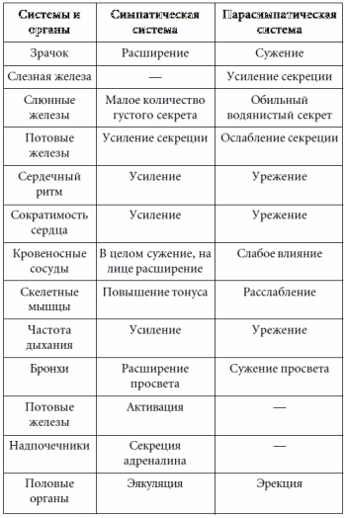

Slide 21
Оба отдела ВНС оказывают на органы тонические влияния – посылают к ним постоянную импульсацию. Эти тонические влияния для разных органов выражены по-разному: так, в покое имеются выраженные парасимпатические, но лишь незначительные симпатические тонические влияния; напротив, симпатические тонические влияния на большинство сосудов весьма интенсивны, а парасимпатические – отсутствуют.
Все уровни ВНС подчинены высшим вегетативным центрам, расположенным в гипоталамусе промежуточного мозга. Они в свою очередь находятся под влиянием коры больших полушарий, которая обеспечивает целостное реагирование организма, объединяя его соматические и вегетативные функции в единые акты поведения.

Slide 22
Соматическая нервная система

Slide 23
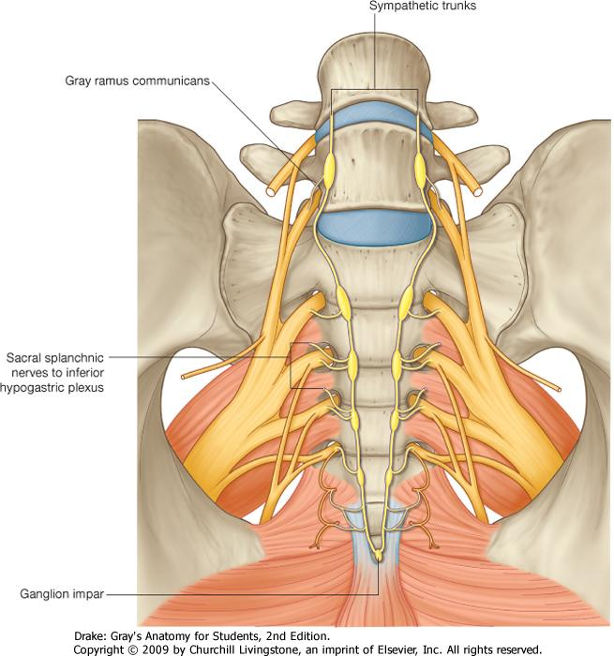
Соматическая система — это часть периферической нервной системы, которая занимается доставкой моторной (двигательной) и сенсорной (чувственной) информации до центральной нервной системы и обратно. Эта система состоит из нервов, прикрепленных к коже, органов чувств и всех мышц скелета. Она отвечает за почти все сознательные движения мышц, а также за обработку сенсорной информации, поступающей через внешние раздражители: зрение, слух и осязание.

Slide 24
Соматическая нервная система содержит два основных типа нейронов: сенсорные (афферентные) нейроны, которые поставляют информацию от нервных окончаний к центральной нервной системе, и моторные (эфферентные) нейроны, доставляющие через все тело информацию от головного и спинного мозга к тканям мышц.
Нейроны соматической нервной системы тянутся от центральной нервной системы прямо к мускулам и рецепторам. Тело нейрона находится в центральной нервной системе, а аксоны тянутся дальше, пока не достигают кожи, органов чувств или мышц. Электрохимические импульсы передвигаются через аксоны от головного к спинному мозгу.

Slide 25
Cоматическая нервная система состоит из двух частей:
Спинномозговые нервы — это периферические нервы, которые передают сенсорную информацию в спинной мозг и моторные команды из спинного мозга.
Черепные нервы — это нервные волокна, которые несут информацию в ствол мозга и из него. Они иннервируют нос, глаза, мышцы глаз, рот, язык, уши, лицо, шею, плечи и передают информацию от органов зрения, слуха, обоняния, вкуса и вестибулярного аппарата
К соматической нервной системе отнесены 12 пар черепно-мозговых нервов, отходящих от головного мозга, и 31 пара спинномозговых нервов, имеющих многочисленные ответвления. Это нервы с преимущественно соматической иннервацией.

Slide 26
Соматический отдел, регулирующий деятельность и поведение организма в соответствие с условиями внешней среды и степени её воздействия, осознанно управляет нашим организмом. Соматическая нервная система регулирует работу поперечнополосатой мышечной ткани скелетных мышц. Высшим центром соматической нервной системы является кора больших полушарий. Сюда стекается вся информация от органов чувств к внутренней среде организма. В лобных долях коры созревает план будущих действий, который реализуется соматической нервной системой.
Функции этой системы напрямую зависят от качественной костной защиты и питания головного мозга. Именно благодаря этим факторам соматическая система может осуществлять свои прямые назначения: поведение, обучение, моторику, защиту, возможность обработки информации и её получение по каналам центральных анализаторов. Мышцы левой стороны выполняют функции, контролируемые правым полушарием мозга, а мышцы правой — левой его частью. Кроме снабжения тканей нервами, эта система ещё и взаимодействует и влияет на элементы, располагающиеся непосредственно в контакте с мышцами.

Slide 27
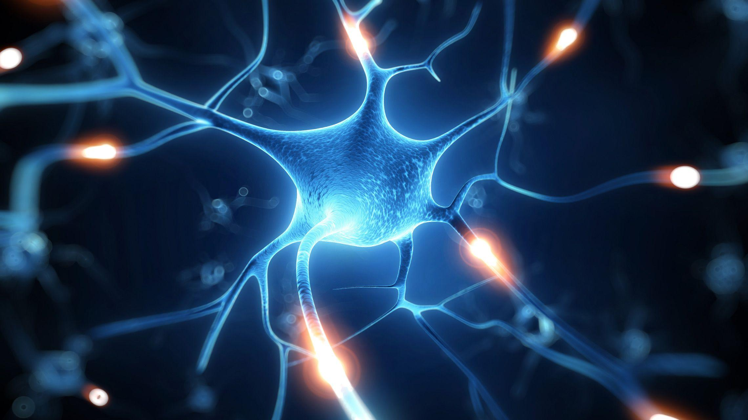
СПАСИБО ЗА ВНИМАНИЕ!

